Slide 1



QUALITY ASSURANCE
manual testing

Slide 2

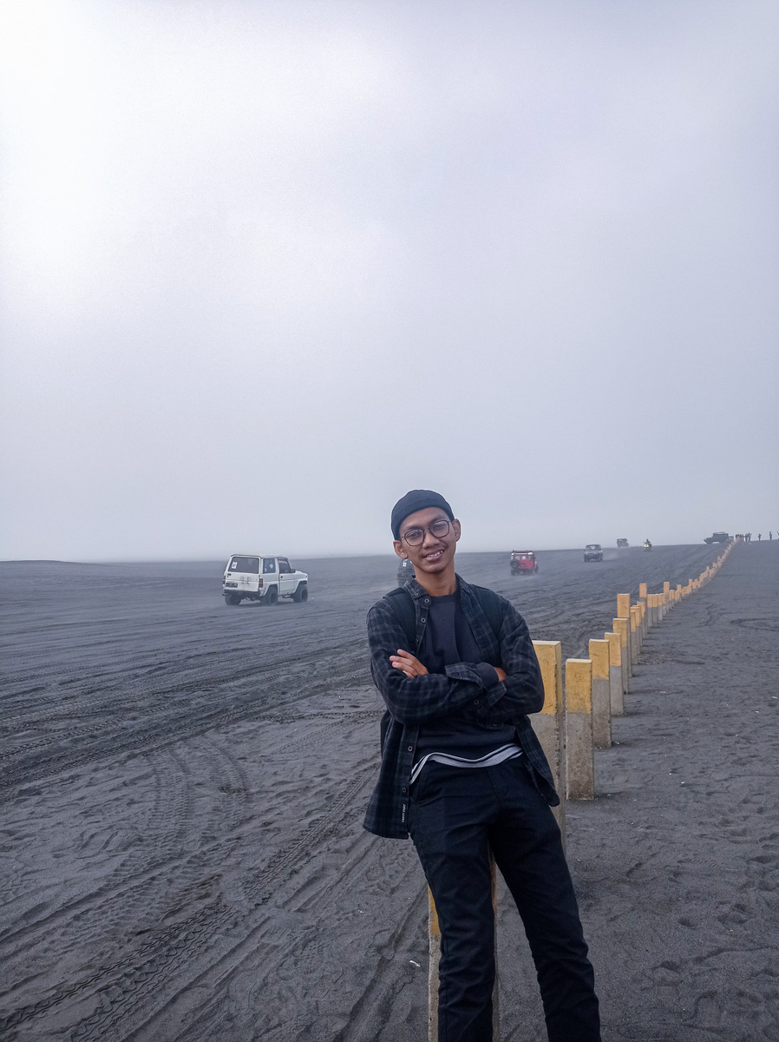
WEBSITE TEST : DETIKFOOD.COM
NAMA : ISNO WAHNO PUTRO
ASAL KAMPUS : TELKOM UNIVERSITY
TANGGAL TEST : SENIN, 1 JANUARI 2024

Slide 3

DESKRIPSI
DetikFood adalah sebuah situs berita yang menyajikan informasi dan berita seputar kuliner, resep, review tempat makan, makanan anak, dan makanan sehat. Situs ini juga menyediakan video resep, cooking class, dan tips memasak

Slide 4
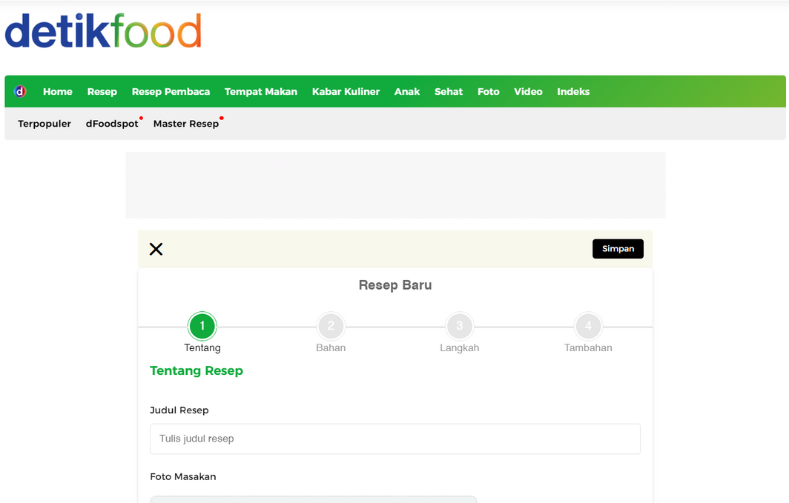
TUJUAN
Untuk mengetahui sistem dan fitur dapat berjalan dengan baik terutama pada fitur Kirim Resep makanan.
Fitur ini berfungsi untuk memposting atau mempublikasi resep masakan dari setiap user. 0lehkarena itu fitur tersebut perlu dilakukan testing untuk menunjang kenyamanan pengguna.

Slide 5
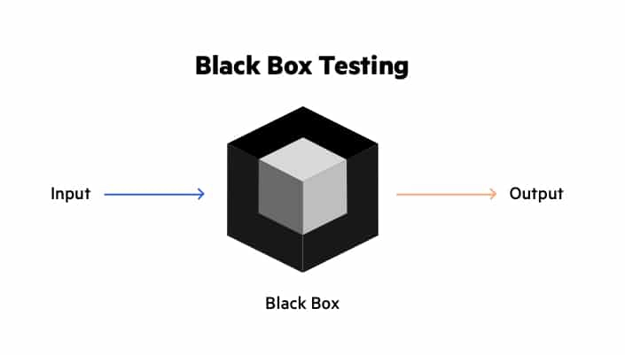
METODE
BLACK BOX TESTING
Teknik pengujian perangkat lunak yang berfokus pada pemeriksaan fungsionalitas aplikasi dari sudut pandang pengguna.
Teknik yang digunakan:
Boundary value testing
Use case testing
Error guessing

Slide 6
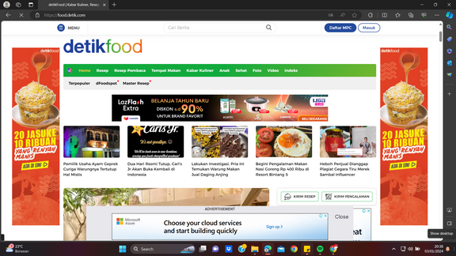
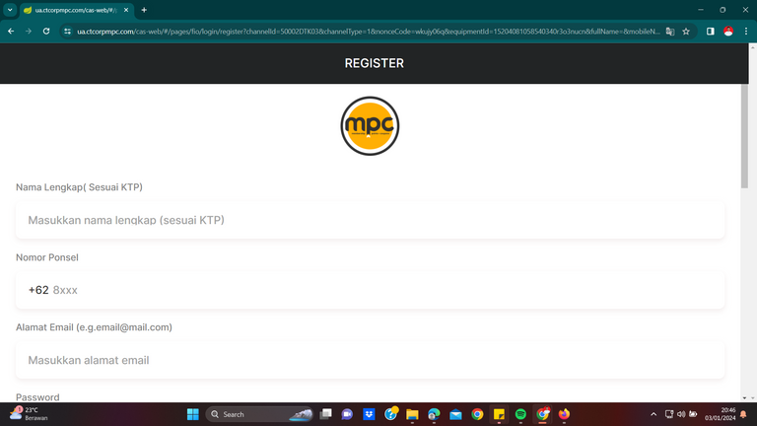
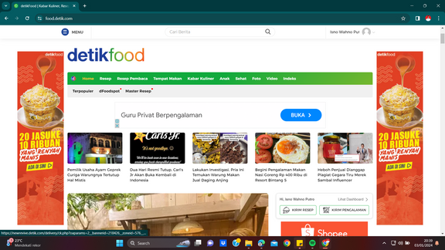
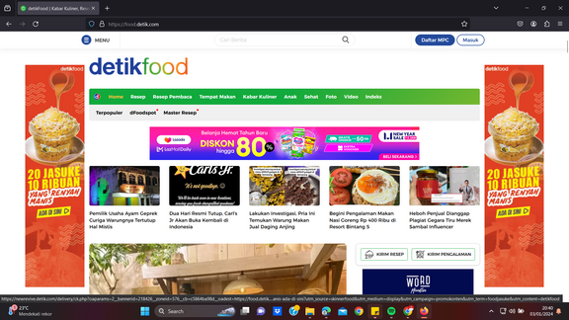
PENGUJIAN
Test Scenario
Alamat Url detikfood.com
Test Scenario
Register
Melakukan Penggecekan Website dapat bekerja dengan baik di berbagai jenis browser
Melakukan Register akun dengan data yang valid sesuai dengan ketentuan
Case_1 : Menggunakan Google Chrome
Case_2: Menggunakan Microsoft Edge
Case_3: Menggunakan Firefox
Case_4: Menggunakan browser ponsel Android
Case_1 : Melakukan Registrasi dengan data valid
Case_2: Melakukan Registrasi dengan data tidak sesuai
Case_3: Melakukan Registrasi dengan data kosong

Slide 7
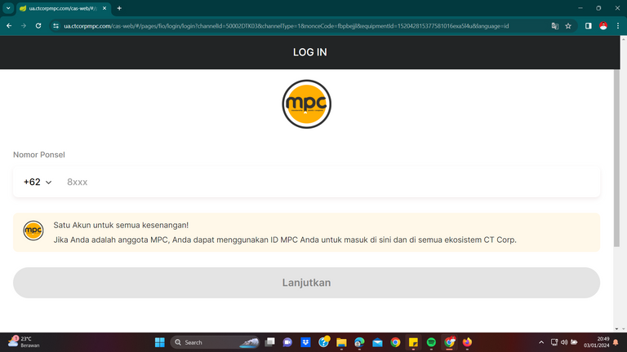
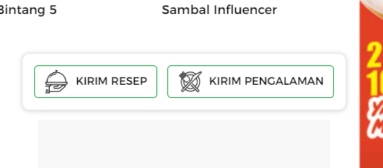
PENGUJIAN
Test Scenario
Login
Test Scenario
Tombol “Kirim Resep”
Melakukan Login masuk dengan akun yang valid
Melakukan navigasi halaman dari beranda menuju halaman form pengisian Kirim Resep
Case_1 : Melakukan Login dengan akun valid
Case_2: Melakukan Login dengan akun belum terdaftar
Case_3: Melakukan Login dengan tidak memasukkan input-an.
Case_1 : Saat tombol ditekan dapat melakukan navigasi halaman menuju halaman form pengisian resep dengan baik.

Slide 8
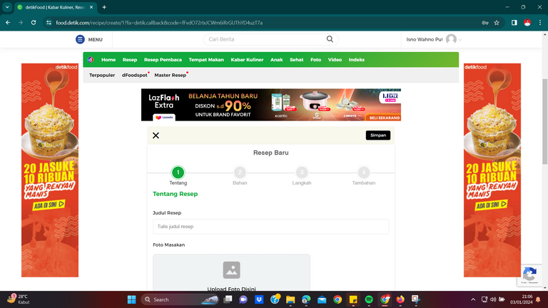
PENGUJIAN
Test Scenario
Tombol “Kirim Pengalaman”
Test Scenario
Halaman Kirim Resep
Langkah 1 “Tentang Resep”
Melakukan navigasi halaman dari beranda menuju halaman form pengisian Kirim Pengalaman
Melakukan pengunggahan resep baru ke website detikfood.com
Case_1 : Saat tombol ditekan dapat melakukan navigasi halaman menuju halaman form pengisian pengalaman dengan baik.
Case_1 : Melakukan pengisian secara lengkap pada form pengisian pada langkah 1 tentang resep.
Case_2: Tidak melakukan pengisian pada form pengisian pada langkah 1, dan mencoba langsung menuju langkah 2
Case_3: Melakukan Upload foto makanan dengan format file selain gambar, mengisi durasi masakan dan porsi dengan selain angka,

Slide 9
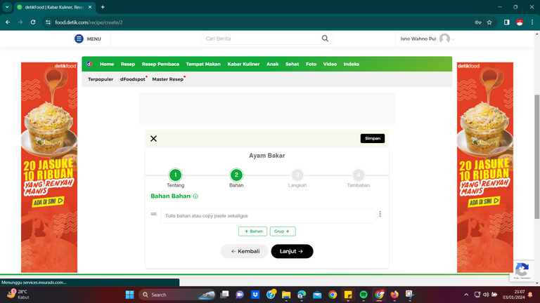
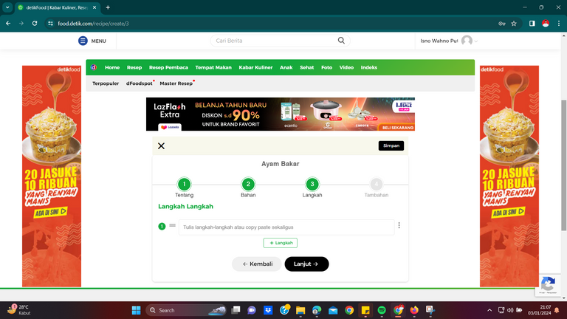
PENGUJIAN
Test Scenario
Halaman Kirim Resep
Test Scenario
Halaman Kirim Resep
Langkah 2 “Bahan-Bahan”
Langkah 3 “Langkah-Langkah”
Melakukan pengunggahan resep baru ke website detikfood.com
Melakukan pengunggahan resep baru ke website detikfood.com
Case_1 : Melakukan pengisian secara lengkap form pengisian bahan masakan pada langkah 2.
Case_2: Tidak melakukan pengisian pada form pengisian bahan masakan pada langkah 2, dan mencoba langsung menuju langkah 3
Case_3: Tombol bahan dan grup dapat menambah kolom pengisian untuk bahan masakan sejumlah bahan masakan yang diinginkan.
Case_4 : Icon titik tiga di samping kanan kolom
Case_5 : Icon garis dua di samping kiri kolom
Case_1 : Melakukan Pengisian secara lengkap form pengisian langkah langkah memasak pada langkah 3.
Case_2: Tidak melakukan pengisian pada form pengisian langkah langkah memasak, dan mencoba langsung menuju langkah 4.
Case_3: Tombol "+ langkah" dapat menambah kolom pengisian untuk langkah masakan sejumlah langkah yang diinginkan.
Case_4 : Icon titik tiga di samping kanan kolom
Case_5 : Icon garis dua di samping kiri kolom

Slide 10
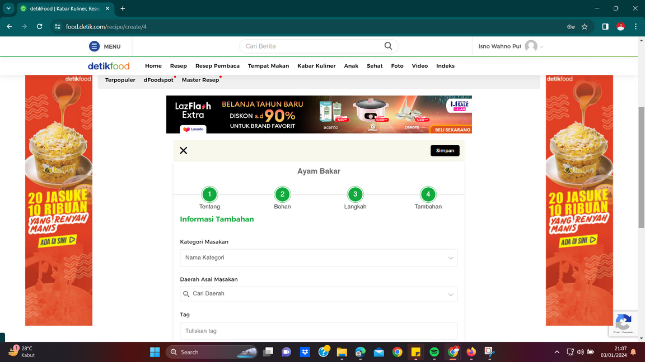
PENGUJIAN
Test Scenario
Halaman Kirim Resep
Langkah 4 “Informasi Tambahan”
Melakukan pengunggahan resep baru ke website detikfood.com
Case_1 : Melakukan pengisian secara lengkap form pengisian informasi tambahan pada langkah 4
Case_2: Tidak melakukan pengisian pada form pengisian informasi tambahan pada langkah 4
Case_3: Tidak melakukan ceklis pada kotak check box
Case_4: Melakukan pengujian dengan melewati langkah pengisian 2 dan 3 dengan cara setelah melakukan pengisian langkah 1 langsung menuju icon langkah 4

Slide 11
HASIL PENGUJIAN
Pengujian Fungsional:
Pengujian Antar Muka Pengguna (UI):
Login dan Autentikasi:
Berhasil login dengan akun pengguna yang valid.
Gagal login dengan kredensial yang salah.
Navigasi:
Tombol icon yang terdapat pada UI bekerja dengan baik.
Tombol Navigasi yang terdapat pada tampilan UI bekerja sesuai harapan.
Manajemen Konten:
Berhasil melakukan upload resep masakan.
Dapat melakukan edit resep masakan.
Konsistensi Tampilan:
Tampilan halaman konsisten di berbagai perangkat dan browser.
Responsif Terhadap Perangkat:
Responsif pada perangkat mobile, dan desktop.
Navigasi Intuitif:
Pengguna dapat dengan mudah menavigasi antarmuka pengguna.

Slide 12
HASIL PENGUJIAN
Temuan Positif:
Temuan Negatif:
Dari 29 test yang dilakukan sekitar 27 test berhasil.
Fungsionalitas fitur berjalan baik.
Dapat berjalan dengan baik di berbagai perangkat.
Tampilan UI stabil
Mendukung keamanan akun.
Terdapat 3 test yang memiliki hasil tidak sesuai
Dapat melakukan melewati langkah 2 dan 3.
Terdapat bug pada langkah pengisian 4 seperti:
checklist check box jika tidak ter checklist tetap dapat melanjutkan upload resep.
kotak pengisian yang dapat dibiarkan kosong.

Slide 13
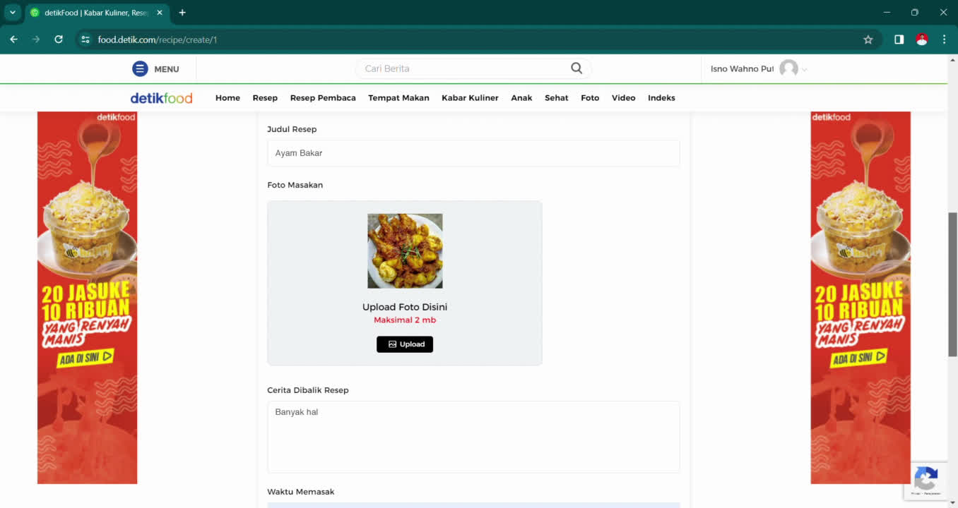
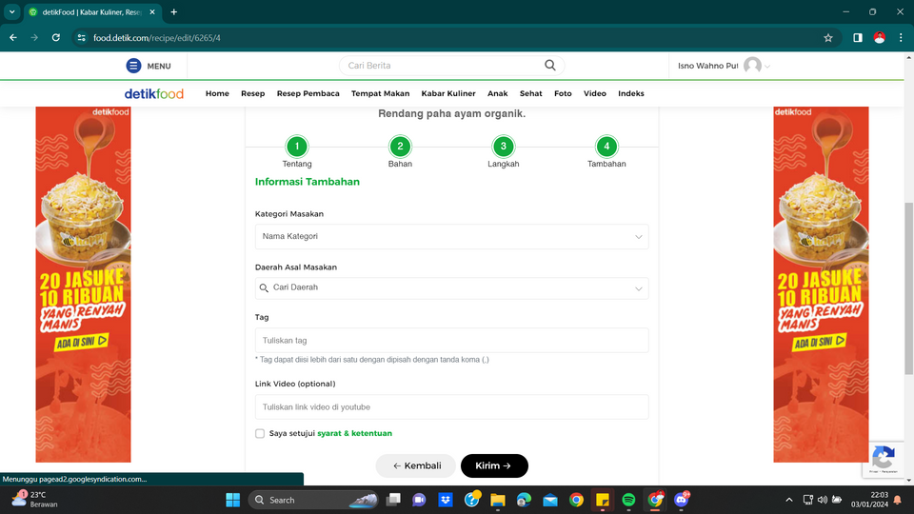
HASIL PENGUJIAN
Dokumentasi Temuan Negatif:
Melewati halaman 2 dan 3
Informasi tidak dilengkapi

Slide 14
KESIMPULAN
Dari pengujian tersebut website detikfood.com cukup memiliki fungsionalitas yang baik dari segi UI dan fitur yang di berikan. Memiliki tampilan yang responsif untuk disegala device seperti desktop dan mobile. meski terdapat beberapa test yang gagal, secara keseluruhan sistem tetap berjalan dengan baik.
SARAN
Sedikit melakukan pengoptimalan pada beberapa fitur pada langkah 4, jika memang dapat tidak dilakukan pengisian mungkin tambahkan kata “Opsional” sehingga user mengetahui apa yang wajib mereka isi.

Slide 15
THANK YOU
Have any question?
+62 8950-3964-544
isnowahno07@gmail.com

